Slide 1
____________________________________________________
________________________________________
Презентацію підготувала:
учениця 8 – А класу
гімназії №59 імені О.М. Бойченка
міста Києва
Пінькевич Марина

Slide 2
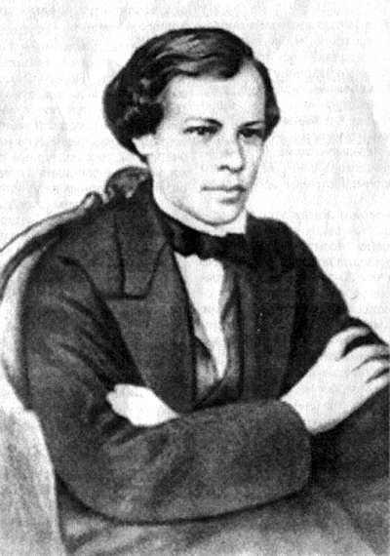
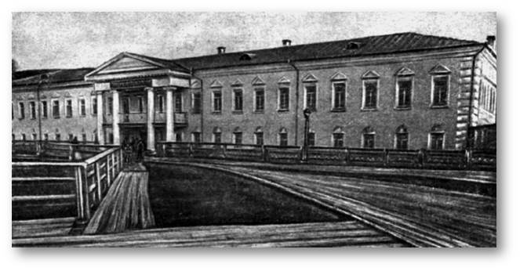
Молоді роки
Дмитро Іванович Менделєєв народився 27 січня 1834 року в Тобольській губернії сімнадцятою дитиною в сім′ї Івана Павловича та Марії Дмитрівни.
Навчався в Тобольській гімназії

Slide 3
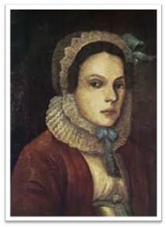
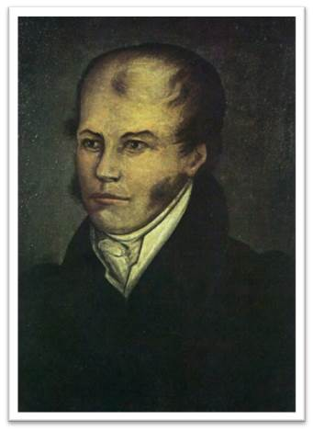
Батьки Менделеєви
Марія Дмитрівна Менделєєва, мати Д. І. Менделєєва походила із старовинного роду сибірських купців і промисловців. Ця розумна і енергійна жінка зіграла особливу роль в житті сім'ї.
Іван Павлович Менделєєв — батько Д. І. Менделєєва, закінчивши в 1804 році духовне училище, поступив на філологічне відділення в
Через обмеження матеріального положення Менделєєви переїхали в село Аремзянськоє, де знаходилася невелика скляна фабрика брата Марії Дмитрівни Василя Дмитровича Корнільева. М. Д. Менделєєва отримала право на управління фабрикою.
Санкт-Петербурзі Головного педагогічного інституту. Закінчивши його в числі кращих студентів в 1807 році, Іван Павлович був визначений «вчителем філософії, витончених мистецтв і політичної економії» до Тобольська.

Slide 4
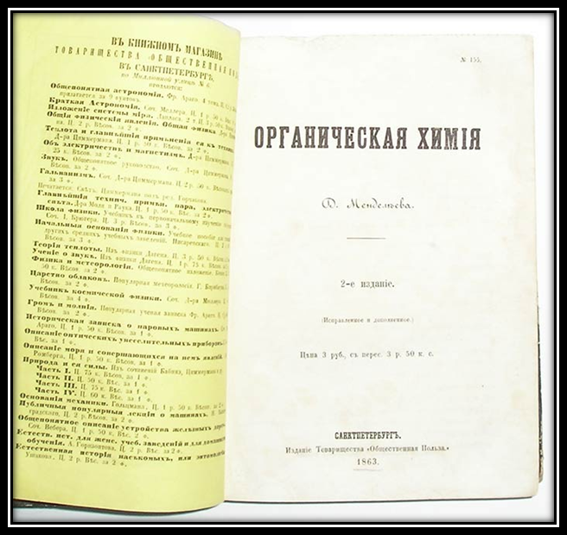
Життєвий шлях
Після гімназії, Менделеєв продовжує навчання в Петербурзьому університеті, де робить великі успіхи і заслуговує любов та повагу однокурсників та вчителів. В 1861 році Д. І. Менделєєв повертається до Петербургського університету на кафедру органічної хімії, пише знаменитий підручник «Органическая химия», викладає у 2-му кадетському корпусі, Військово-інженерному училищі та в Військово-інженерній академії.

Slide 5
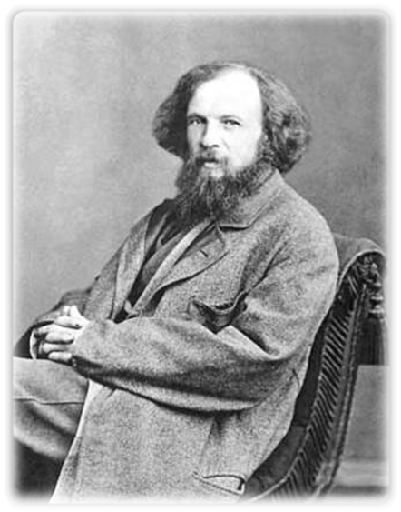
У 1869 році Д. І. Менделєєв знайомить хіміків із статтею «Досвід системи елементів, заснованої на їх атомній вазі і хімічній схожості» і докладає цю роботу на засіданні тільки що створеного Російського хімічного суспільства. Після подальшого доопрацювання в 1871 році з'явилася його знаменита стаття «Періодичний закон для хімічних елементів»
Всі хто працювали з Дмитром Івановичем, в один голос стверджували, що, не дивлячись на круту і важку вдачу, Менделєєва любили, бо він будував свої стосунки із співробітниками на основі їх ділових якостей і цінував таланти та працьовитість людей.

Slide 6
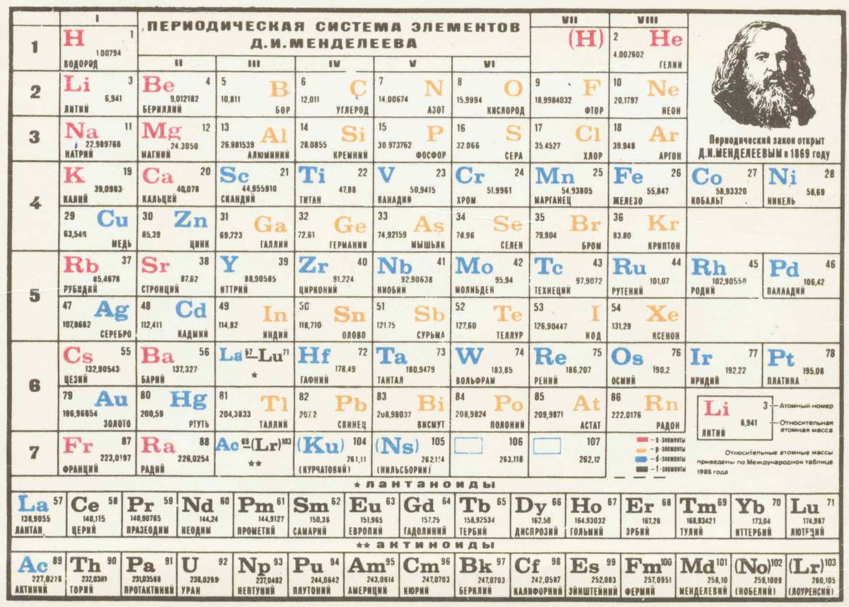
Внесення в науку
Безумовно, найважливішим винаходом Менделеєва є «Періодична таблиця Менделеєва», 1869. та «Періодичний закон Менделеєва»

Slide 7
Д. І. Менделєєв створив унікальні терези. Він був головою російської палати вимірювання та зважування.

Slide 8
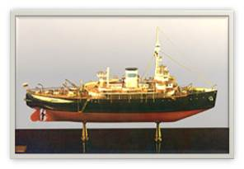
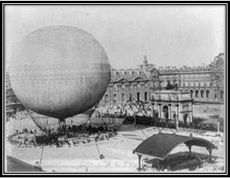
У 1901—1902 роках Д. І. Менделєєв створив проект арктичного експедиційного криголама. Ученим розроблена високоширотна «промислова» морська дорога, що мала на увазі проходження судів поблизу Північного полюса.
У 1875 році Менделєєва розробив проект стратостата об'ємом близько 3600 м2 з герметичною гондолою. Перший такий політ в стратосферу здійснений був О. Пікаром лише в 1924 році. Д. І. Менделєєв також спроектував керований аеростат з двигунами.

Slide 9
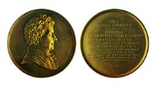
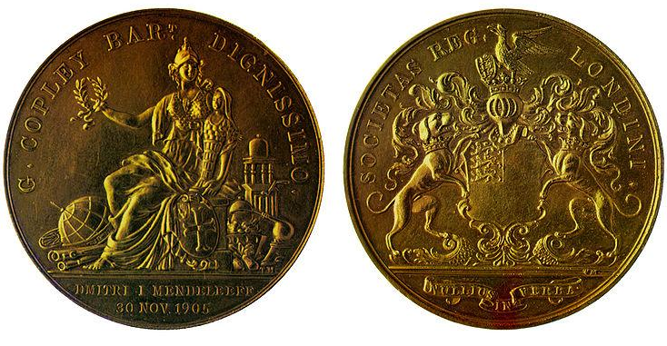
Нагороди
Медаль Р. Деві, в 1882 отримав Менделєєв Д. І. «За відкриття періодичних співвідношень атомних ваг».
Медаль Р. Колпи, якою Д. І. Менделєєва нагородило Лондонське королівське товаро
в 1905 році.
Медаль Академії аеростатичної метеорології, якою Д. І. Менделєєв був нагороджений за свій політ на аеростаті «Російський» 7 серпня 1887 року

Slide 10
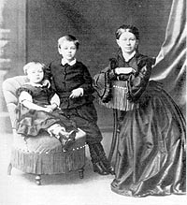
Діти Д. І. Менделеєва
Дмитро Іванович мав 7 дітей, від 2-х шлюбів: з Феозвой Микитівною Лещевою та Ганною Іванівною Поповою.
Від 1-го шлюбу Менделеєв мав сина Володимира – флотського офіцера. Він з відмінністю закінчив Морський кадетський корпус, зробив плавання на фрегаті «Пам'ять Азова» уздовж далекосхідних берегів Тихого океану. У 1898 році Володимир вийшов у відставку і почав розробляти «Проект піднімання рівня Азовського моря запрудою Керченської протоки», але через декілька місяців після цього раптово помер. Другою була Ольга.
Феозва, Володимир, Ольга
Ольга (1868-1950) зуміла лише закінчити гімназію. Вийшла заміж за Олексія Володимировича Трирогова, що навчався разом з Володимиром у Морському кадетському корпусі. І практично все своє довге життя віддала родині. Ольга написала книгу спогадів "Менделєєв і його сім'я", що побачила світ у 1947 р.

Slide 11
Від 2-го шлюбу у Менделеєва було 2 дочки та 2 сина.
Любов Дмитрівна в 1903 році вийшла за Олександра Блока. Блок присвятив їй цикл віршів - «Вірші про Прекрасну Пані». Люба закінчила Вищі жіночі курси, грала в драматичних гуртках, в трупі В. Мейєрхольда і в театрі Коміссаржевськой. Померла у 1939 році.
Марія та Василь – близнюки, народились у 1886 році.
Марія навчалася на Вищих жіночих сільськогосподарських курсах у Петербурзі, довгий час вела викладацьку діяльність в технікумах. Після ВВВ стала завідувати Музеєм-архівом Д.І. Менделєєва при Ленінградському університеті. Провела гігантську роботу по розбиранню і систематизації архівних документів Дмитра Івановича. Саме завдяки їм архів ученого став зручним для користування та справжньою "Меккою" дослідників життя і творчості Менделєєва. За рік до кончини Марії Дмитрівни було видано перший збірник "Архів Д.І. Менделєєва" (1951).
Василь закінчив Морське технічне училище в Кронштадті. Мав здібності до технічної творчості. Розробив модель надважкого танка. Після революції доля закинула його на Кубань, у Катеринодар, де він помер від висипного тифу у 1922 р.

Slide 12
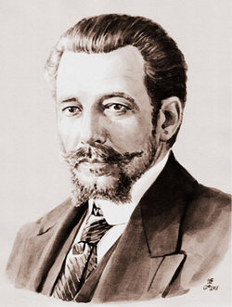
Іван Дмитрович (1883-1936) був, мабуть, найбільш творчо обдарованою особистістю, і тільки роки російського лихоліття завадили йому по-справжньому розкрити творчий потенціал. Закінчивши гімназію у 1901 р. із золотою медаллю, поступив в Петербурзький політехнічний інститут, але незабаром перевівся на фізико-математичний факультет університету. Завдяки Івану вийшло в світ посмертне видання праці вченого "Додаток до пізнання Росії". Після смерті Дмитра Івановича життя сина круто змінилося. Кілька років жив у Франції, потім оселився в менделеевском маєтку Боблово,
організувавши там школу для селянських дітей Іван написав спогади про батька. Написане Іваном, безсумнівно, представляє особливий інтерес. Саме йому вдалося, мабуть, дати найбільш точну і проникливу характеристику батька - яким він його знав і яким пам'ятав. За збігом обставин у повному вигляді спогади Івана були опубліковані тільки в 1993 р. Один з біографів вченого, Михайло Миколайович Немовлят, писав, що між сином і батьком "існувало рідкісне дружнє взаємовідношення. Дмитро Іванович зазначав природні обдарування сина і в особі його мав друга, порадника, з яким ділився ідеями і думками".

Slide 13
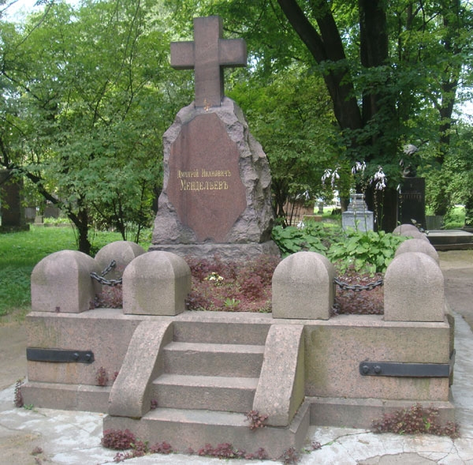
Останні роки
Помер Д. І. Менделєєв у 1907 році від запалення легенів. Похований у Петербурзі на Волковому кладовищі.

